Slide 1
FF:HIA278 Barokní kultura ve střední Evropě
Imaginace

Slide 2
Co ovlivnilo imaginaci raně novověkého člověka?
kázání v kostele
komunikace v rodinném a sousedském kruhu
četba
studium
cestování
vizuální podněty

Slide 3
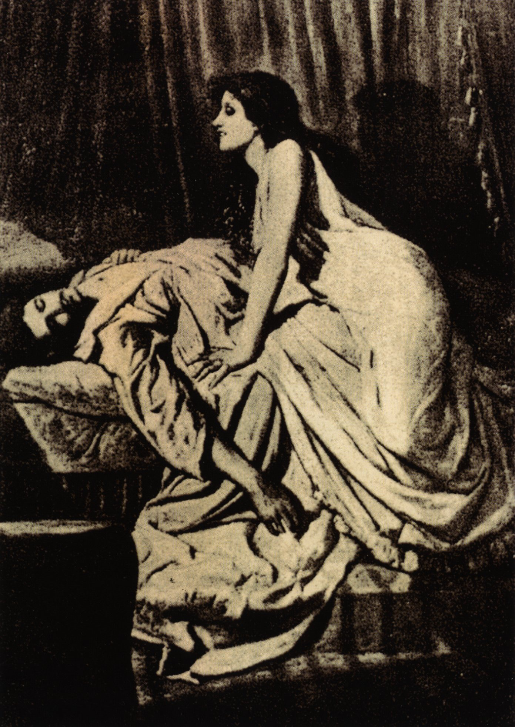
Philip Burne-Jones
(1861–1926):
The Vampire (1897)

Slide 4
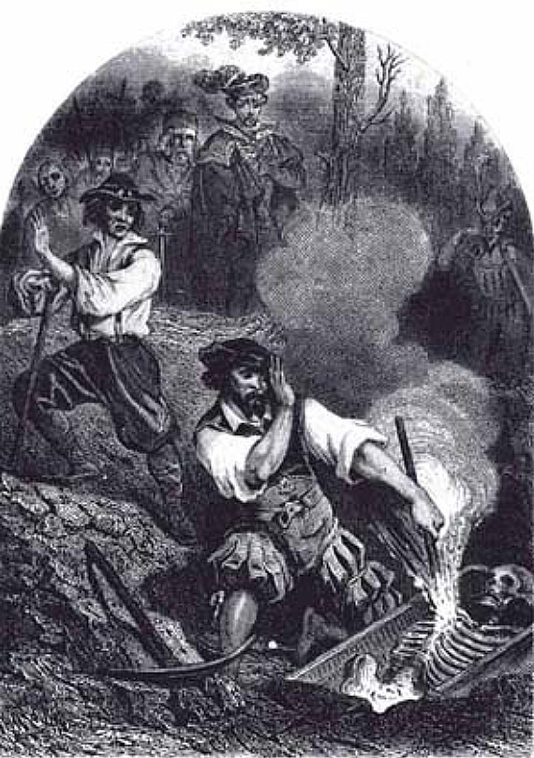
Louis Pierre Rene de Moraine
(1816-?):
Le Vampire (1864)

Slide 5
Magia posthuma
na severní Moravě a ve Slezsku přetrvávala v 17. a 18. století víra, že se někteří mrtví lidé po smrti vrací a škodí v okolí
posmrtní čarodějové měli trýznit lidi i zvířata, naléhat na ně ve spánku v rozličných podobách a způsobovat v jejich domácnostech nejrůznější problémy
zástupci obce se obraceli s prosbou o pomoc na olomouckou biskupskou konsistoř, která sestavila vyšetřovací komisi
ta vyslechla svědky nepokojů a zúčastnila se ohledání podezřelého těla
pokud vyhodnotila, že se jedná o případ posmrtné magie, bylo tělo nebožtíka spáleno

Slide 6
Případ Marianny Saligerin
případ se odehrál v letech 1754-1755 ve Svobodných Heřmanicích
lidová léčitelka Marianna Saligerin obviněna po smrti z posmrtné magie
spolu se Saligerin obviněno dalších 28 mrtvých, jejichž těla vykazovala absenci rozkladu a „neobvyklá znamení“
celkem 19 těl bylo shledáno vinnými a spáleno
do celé kauzy se vložil vídeňský dvůr, který ukončil pronásledování zemřelých dekretem z 1. března 1755

Slide 7
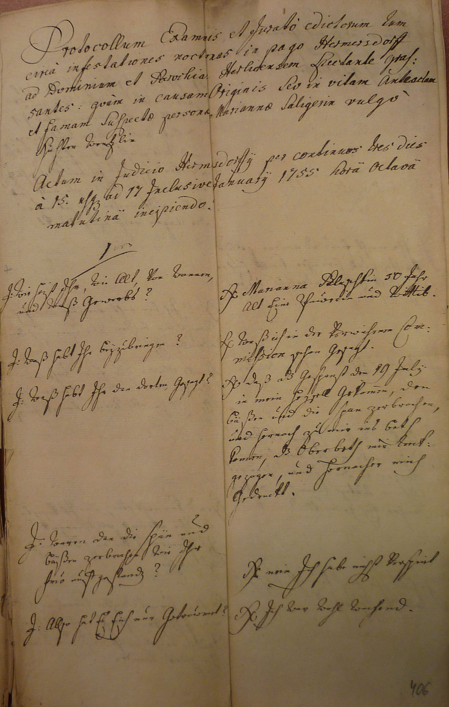
Výslechový protokol leden 1755
ZAO, pob. Olomouc, ACO, inv. č. 2280.

Slide 8
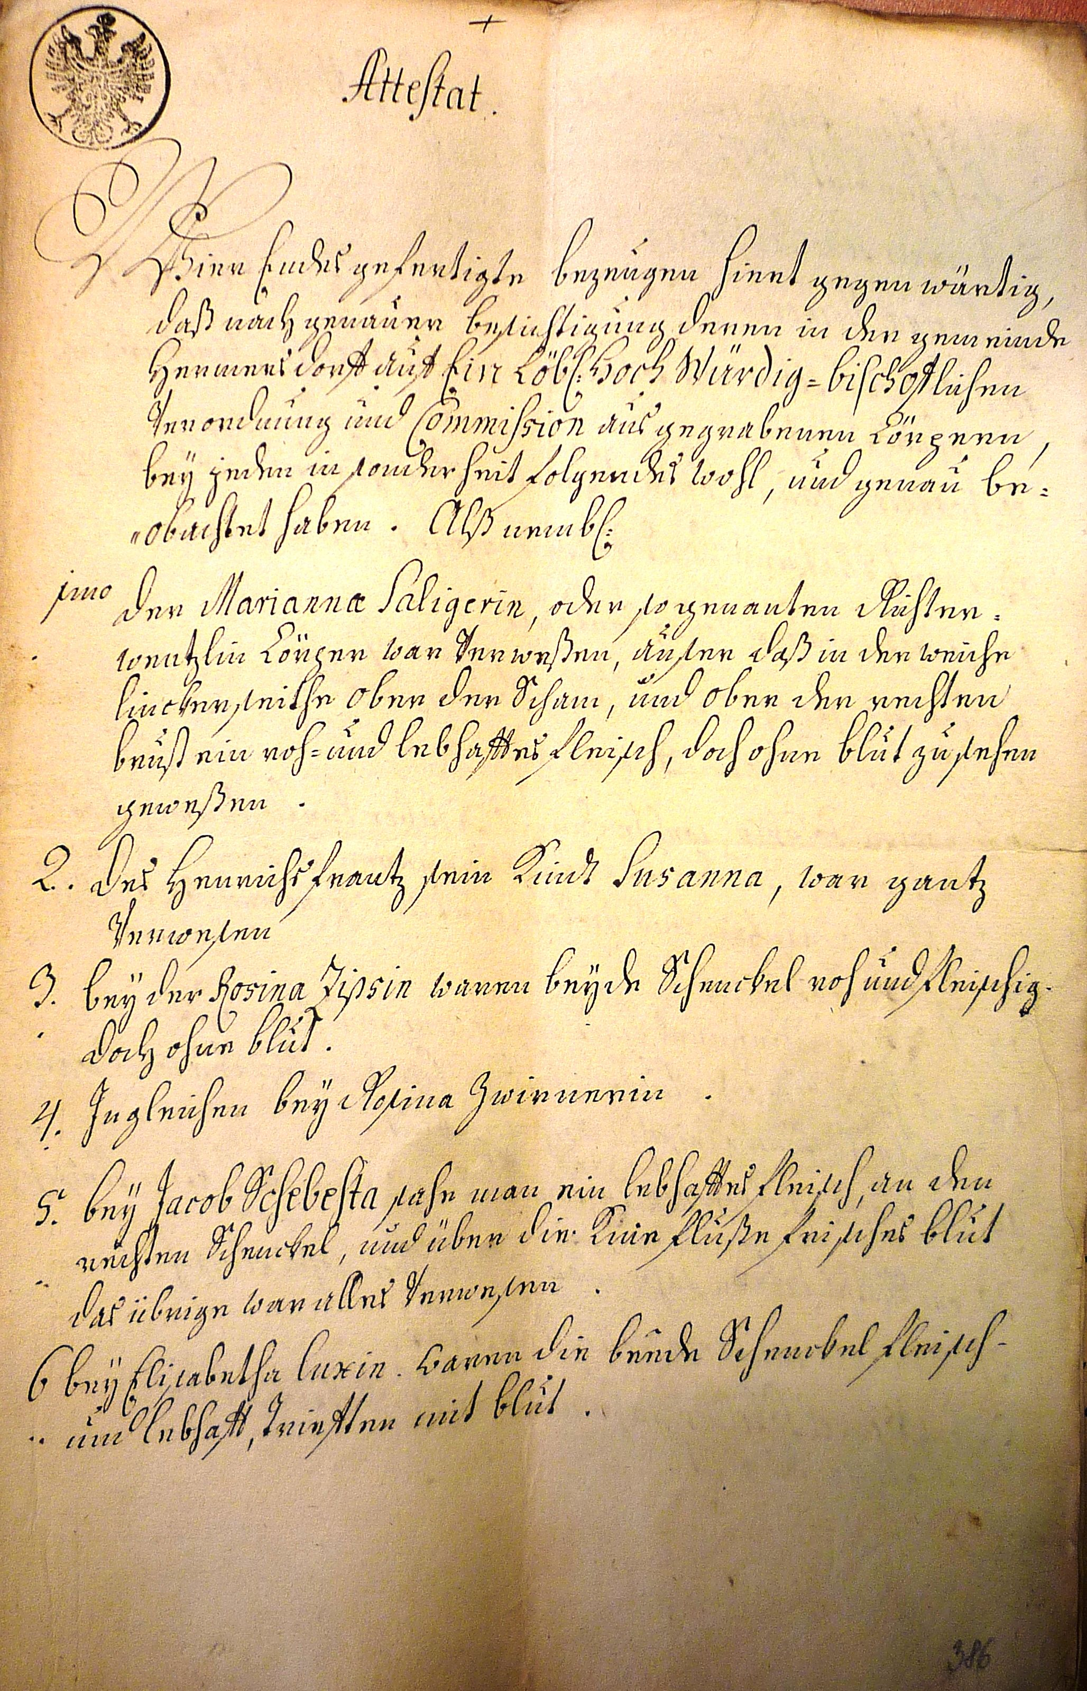
Záznam z exhumace podezřelých osob leden 1755
ZAO, pob. Olomouc, ACO, inv. č. 2280.

Slide 9
Literatura
DÜLMEN, Richard van: Bezectní lidé. O katech, děvkách a mlynářích. Nepočestnost a sociální izolace v raném novověku. Praha 2003.
DELUMEAU, Jean: Strach na Západě ve 14. – 18. století. Díl I. Obležená obec. Praha 1999.
MALÝ, Tomáš: Obrazy a rituál. Římské korunovace divotvorných Madon a koncept barokní kultury. Praha 2019.
ELBEL, Martin – JAKUBEC, Ondřej (edd.): Olomoucké baroko. Proměny ambicí jednoho města. Díl I. Úvodní svazek. Olomouc 2010.

Slide 10
FF:HIA278 Barokní kultura ve střední Evropě
Lidová kultura

Slide 11
Lidová kultura
střet mezi „elitní“ a „lidovou“ kulturou
snaha o „disciplinaci“ lidové kultury
první fáze „reformy lidové kultury“ probíhala v rozmezí let 1500-1650 především ze strany osobností duchovního života ve snaze změnit postoje a hodnoty obyvatelstva
druhá fáze, zaujímající období let 1650-1800, byla determinována vzrůstající rolí laiků a stoupajícího významu světských argumentů, pověra začala být chápána jako neopodstatněná obava

Slide 12
Lidová zbožnost
základní předpoklad: od církevní víry a náboženských forem kultu je třeba odlišit lidovou zbožnost, která není shodná s tím, co považuje organizovaná církev a její teologové za pravé křesťanské učení a praxi
vliv materiálního světa - neustálá interakce s okolím
zemědělský rok, denní doba
nedostatečná katecheze
magické úkony
talismany a amulety
Jindřich Ondřej Hoffman: Zrcadlo Náboženstwj (1642)
Petr Ondřej Mattioli: Herbář, neboli Bylinář (1544)

Slide 13
Léčitelství nebo magie?
přestože lidová magie není identická s lidovou vírou ani s čarodějnictvím, pomyslné hranice zde nejsou pevné
magická přesvědčení prostupovala všemi oblastmi každodenního života, včetně praktikování křesťanské víry a lidové medicíny
lidoví léčitelé, často jediný zdroj lékařské pomoci na venkově, se tak výkonem svého řemesla pohybovali na velmi tenkém ledě Provozovatelé „léčebné“ magie pocházeli velmi často z řad ženské části populace. Souvislost je možné hledat s jejich asistencí u čistě ženských záležitostí, mezi něž patřila pomoc při početí nebo u porodu
většina rituálů byla prostoupena silnou pověrčivostí a strachem z ďábelských sil

Slide 14
Čarodějnice trpěná i trpící
přesvědčení o schopnosti dotyčných osob uzdravit se prolínalo s obavami, že je v jejich moci současně uškodit
stereotyp čarodějky, staré ženy, nadané nadpřirozenými schopnostmi v protikladu s paralelně se šířícím démonologickou charakteristikou čarodějnice-heretika, spojené s ďáblem, jež byla učeneckou představou, s níž se venkovský lid ztotožňoval jen pozvolna
příležitosti k vyprávění představovaly zejména dlouhé zimní večery, návštěvy, přástky či draní peří
Daniela Tinková uvažovala o lidové kultuře jako o „reakci na fyzickou a mentální nejistotu“, kterou podněcoval svět venku plný strachu a nebezpečí
Josef Válka v souvislosti s raně novověkými čarodějnickými procesy rovněž upozornil na důležitý aspekt, který sehrál během perzekucí významnou roli, prastarou potřebu moci „mít nepřítele“

Slide 15
Literatura
Michail Michajlovič Bachtin, François Rabelais a lidová kultura středověku a renesance. Praha 1975 a 2007.
R. Scribner – T. Johnson (ed.), Popular Religion in Germany and Central Europe, 1400–1800. Basingstoke 1996.
Marc R. Forster, Catholic revival in the age of the baroque: religious identity in southwest Germany, 1550–1750. Cambridge 2001.
Peter Burke, Lidová kultura v raně novověké Evropě. Praha 2005.
Peter Burke, Variety kulturních dějin. Brno 2006.
Richard van Dülmen, Kultur und Alltag in der Frühen Neuzeit. Bd. 3. Religion, Magie, Aufklärung 16.–18. Jahrhundert. München 1994.

